Slide 1
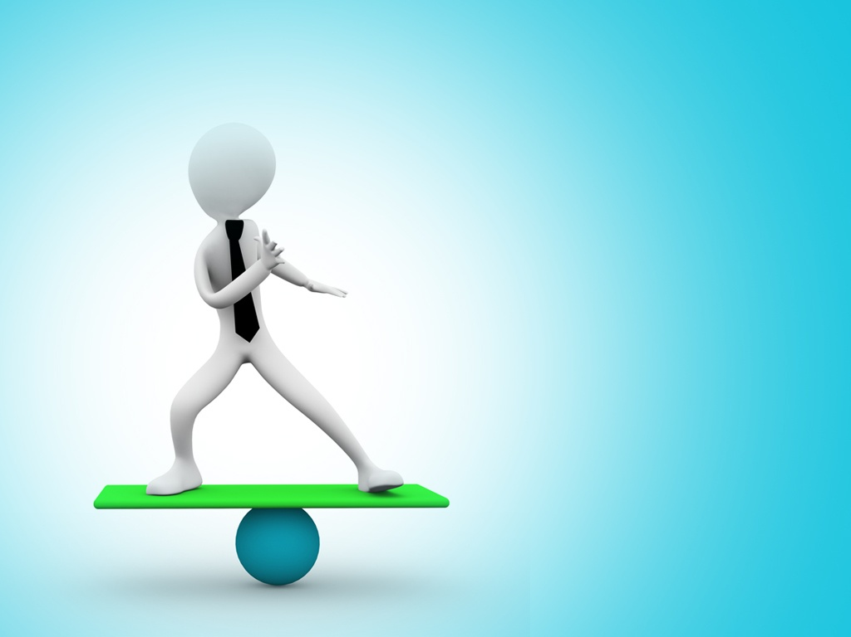


Zestaw ćwiczeń
równowaga

Slide 2

Ćwiczenia na równowagę
Ćwiczenia równoważne wpływają przede wszystkim na nasze czucie głębokie. Dzięki ćwiczeniom równoważnym nie poprawisz swojej sylwetki, ale osiągniesz coś znacznie cenniejszego. Zmysł równowagi korzysta z informacji z receptorów (proprioceptorów) rozmieszczonych w mięśniach, ścięgnach, więzadłach i torebkach stawowych. Koordynowanie tych informacji to skomplikowana sztuka - dzięki niej możemy utrzymać równowagę, płynność i pewność ruchu. Prawidłowa reaktywność proprioceptorów odgrywa również bardzo dużą rolę w zapobieganiu kontuzjom (w uproszeniu wygląda to tak, że informacje z receptorów czucia głębokiego w przypadku np. stąpania po nierównym podłożu wywołują reakcję w postaci napięcia mięśni stabilizujących całe ciało lub konkretny staw). Warto więc włączyć do swojego treningu regularne ćwiczenia równoważne.

Slide 3
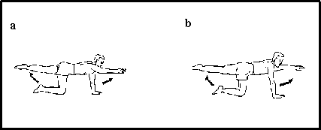
Ćwiczenie 1
P.w. klęk podparty, zachowaj kąty proste w stawach ramiennych, biodrowych i kolanowych.
Ruch: Jednocześnie unieś i wyciągnij do przodu prawą rękę, a do tyłu lewą nogę. Policz do 10 i powróć do pozycji wyjściowej. Następnie powtórz to samo, zaczynając od lewej ręki i prawej nogi.

Slide 4
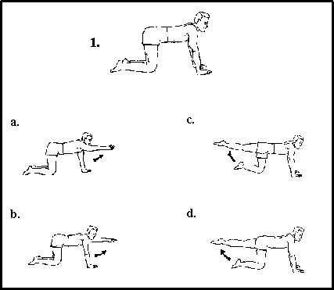
Ćwiczenie 2
P.w. klęk podparty, zachowaj kąty proste w stawach ramiennych, biodrowych i kolanowych.
Ruch: Unieś do poziomu bioder i wyciągnij prawą nogę do tyłu, przenieś ciężar ciała w stronę tej nogi. Policz do 10 i powróć do pozycji wyjściowej. Następnie powtórz to samo, na drugą nogę.

Slide 5
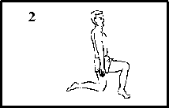
Ćwiczenie 3
P.w. klęk jednonóż ramiona opuszczone po bokach wzdłuż tułowia.
Ruch: Podnieś się z klęku na jednym kolanie (zacznij od prawej nogi), następnie wstań - używaj ramion do utrzymania równowagi. Spróbuj powrócić do pozycji wyjściowej, zaczynając od prawego kolana. Pilnuj, aby kolano nogi z przodu nie wychodziło przed linię palców stopy podczas całego ćwiczenia!!! Następnie powtórz to samo, zaczynając od lewej nogi. Wykonaj to ćwiczenie 10 razy.

Slide 6
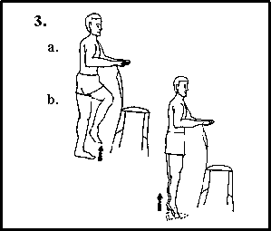
Ćwiczenie 4
P.w. Stań przy krześle, połóż ręce na jego oparciu.
Ruch: Podnieś prawą nogę i stopę przynajmniej na wysokość 7 cm nad podłoże i próbuj utrzymać równowagę stojąc na lewej nodze - lekko ugiętej w stawie kolanowym (tzw. aktywne kolano). Pamiętaj, że małe zachwiania są naturalne. Jeżeli potrafisz, wytrzymaj tę pozycję, licząc do 10, powróć do pozycji wyjściowej. Powtórz to samo ćwiczenie z lewą nogą.

Slide 7
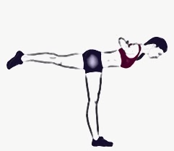
Ćwiczenie 5
P.w. jaskółka.
Ruch: Unosimy i wyciągamy ręce na boki stojąc na jednej nodze, którą staramy się mieć wyprostowaną z tyłu tak, aby tułów i noga były równolegle do podłoża. Jeżeli potrafisz, wytrzymaj tę pozycję, licząc do 10, powróć do pozycji wyjściowej. Powtórz to samo ćwiczenie z drugą nogą.

Slide 8
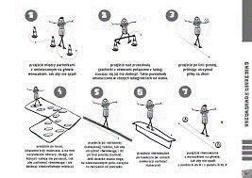
Ćwiczenie 6
P.w. postawa swobodna – spacer po linii.
Ruch: Kładziemy rozwinięty sznurek na podłożu i przechodzimy po nim. Staramy się robić jak najdrobniejsze kroki, tak aby nie dotknąć podłoża obok sznurka. Powtarzamy spacer 5 razy. Jeśli udało się przejść nie dotykając podłoża to powtarzamy ćwiczenie, ale tym razem w jedną stronę idziemy przodem, a wracamy tyłem. Powtarzamy ćwiczenie 5 razy.

Slide 9
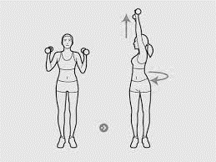
Ćwiczenie 7
P.w. postawa swobodna – wyskok z obrotem.
Ruch: zrób podskok w miejscu, obracając się jednocześnie o 90 stopni. Podczas lądowania postaraj się nie stracić równowagi. Powtórz ćwiczenie, tym razem obracając się o 180 stopni, następnie 360 stopni. Ćwiczenie powtarzamy 5 razy w obydwie strony.

Slide 10
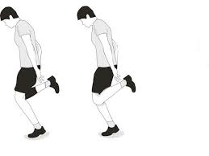
Ćwiczenie 8
P.w. postawa swobodna.
Ruch: wykonaj Skip C z dotknięciem prawej pięty lewą dłonią i na odwrót. Rób to ćwiczenie przez 20 sek.

Slide 11
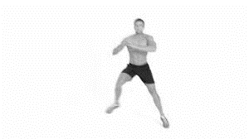
Ćwiczenie 9
P.w. skoki w bok- stań na jednej nodze i delikatnie ugnij ją w kolanie.
Ruch: Skocz w bok lądując na drugiej nodze. Wyląduj, złap stabilną pozycję, uginając staw kolanowy i cały czas utrzymaj pozycję na jednej nodze z „aktywnym kolanem”. Następie wykonaj skok w drugą stronę. Wykonaj 10 skoków w bok.

Slide 12
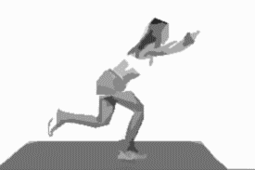
Ćwiczenie 10
P.w. Przysiad na jednej nodze - stań na jednej nodze, drugą nogę delikatnie ugnij w kolanie i unieś kilka centymetrów nad podłożem. Unieś ręce przed siebie.
Ruch: Kontrolując pozycję powoli zacznij schodzić w dół wykonując przysiad, następnie unoś ciało w górę wracając do pozycji wyjściowej. Pamiętaj, aby podczas całego ćwiczenia kolano nogi postawnej nie wychodziło poza linę palców stopy. Wstań, cały czas kontrolując pozycję!!! Powtórz 10 razy na każdą nogę.

Slide 13
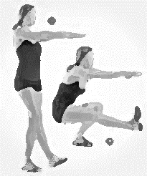
Ćwiczenie 11
P.w. Pistolet - przysiad na jednej nodze - stań na jednej nodze, drugą nogę wyprostowaną w stawie kolanowym unieś kilka centymetrów nad podłoże. Unieś wyprostowane ręce przed siebie.
Ruch: Z pozycji wyjściowej wykonaj mocny wdech do przepony, a ruch przysiadu rozpocznij od równoczesnego zgięcia w stawach kolanowym i biodrowym. Utrzymując naturalną krzywiznę kręgosłupa, wykonaj płynny i powolny ruch do momentu osiągnięcia pełnego przysiadu.
Wykonując wydech, wstań do pozycji wyjściowej.
Wykonaj 5 powtórzeń na prawą nogę i 5 na lewą.

Slide 14
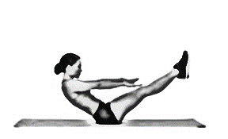
Ćwiczenie 12
P.w. siad równoważny.
Ruch: Usiądź na podłożu, unieś wyprostowane nogi powyżej 45 stopni, tułów odchylony i lekko zaokrąglony kręgosłup w odcinku piersiowym. Poprzez napięcie mięśni brzucha postaraj się wytrzymać w tej pozycji ok. 10-20 sekund.
Łatwiejszą wersją tego ćwiczenia jest praca z ugiętymi nogami w kolanach, które nie dotykają podłoża.
Powtórz ćwiczenie 10-krotnie.

